Slide 1

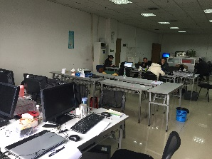
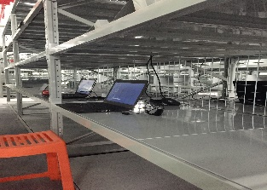
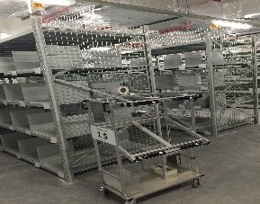
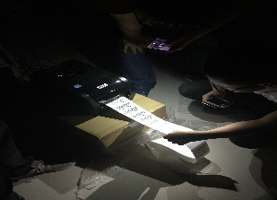
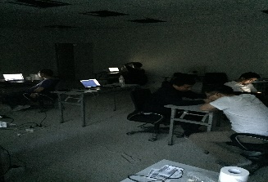
责任
人本
和谐
感恩
研发部年终总结
重庆医药（集团）股份有限公司信息中心 2016年 12月

Slide 2
内容
脚踏实地
目录
蓄势待发
规划未来

Slide 3
工作内容
01
第 一 章
脚踏实地

Slide 4
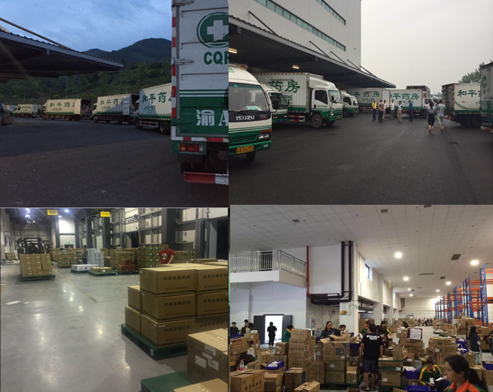
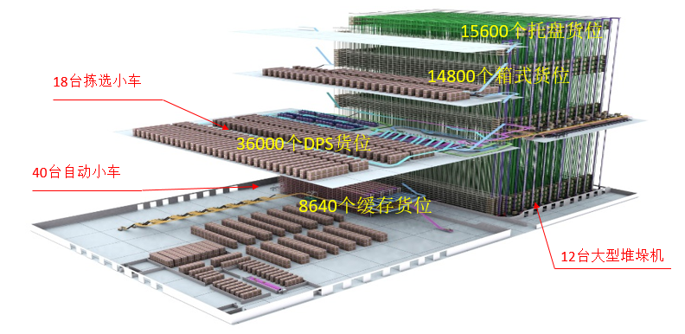





160余台电脑终端
140余把手持无线设备
96台打印机
覆盖200余个功能模块
库存操作2400万次
运行上线以来发生重大故障0次

Slide 5
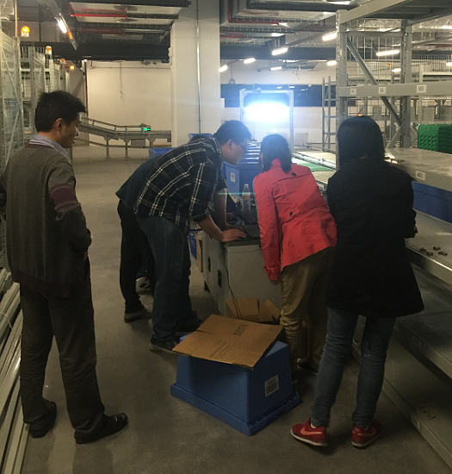
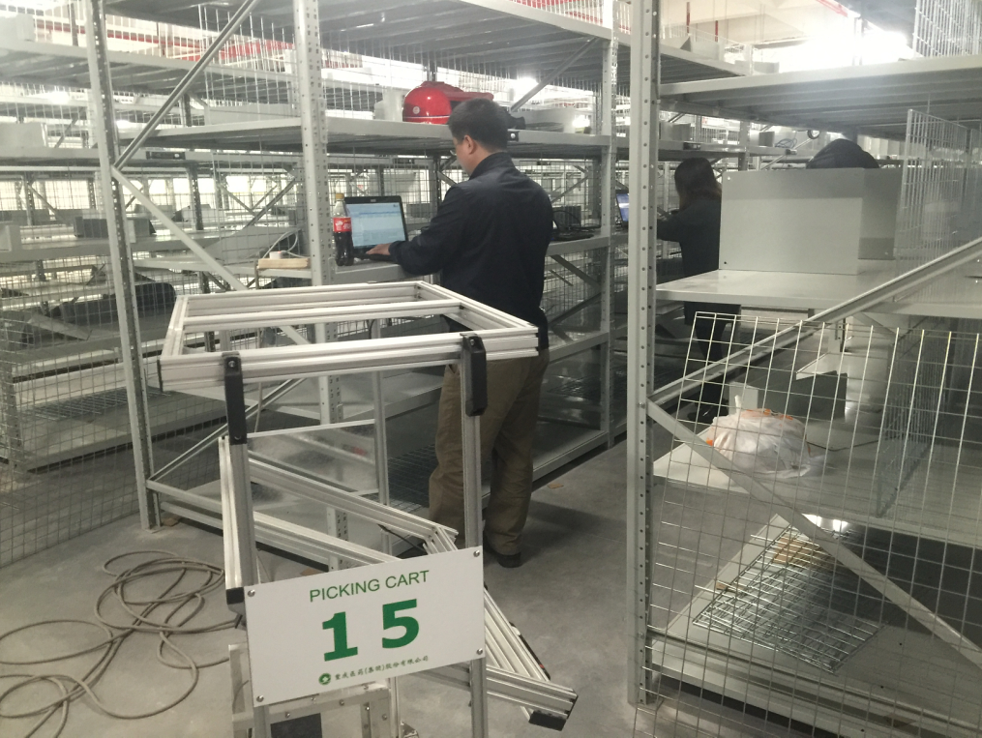
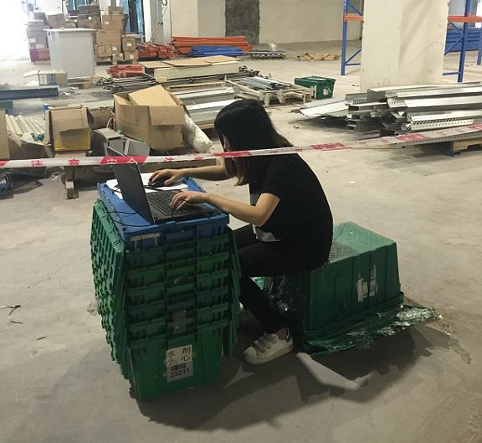
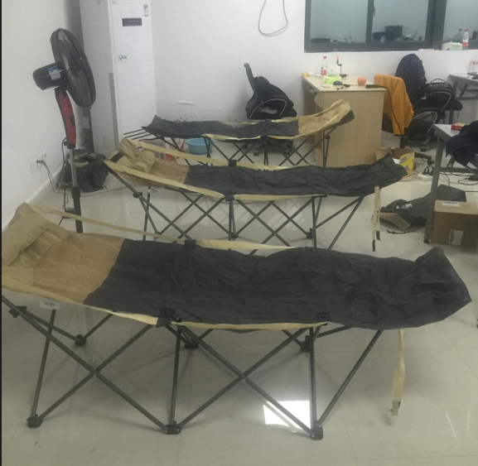
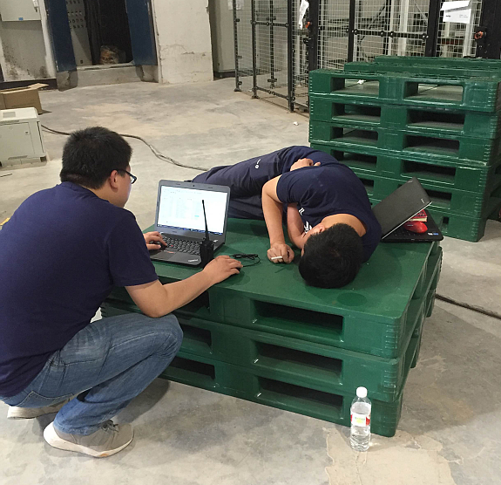
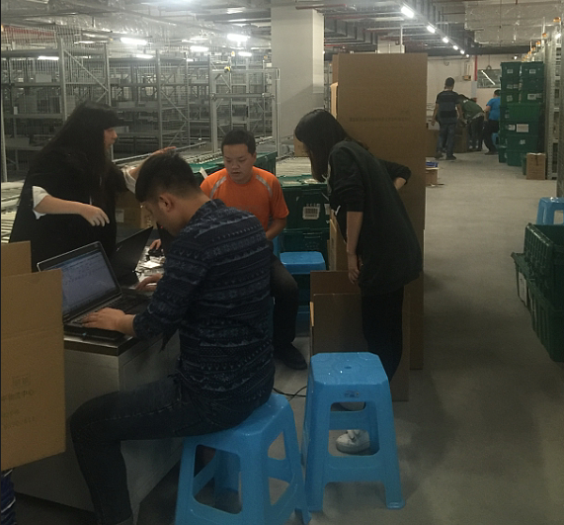
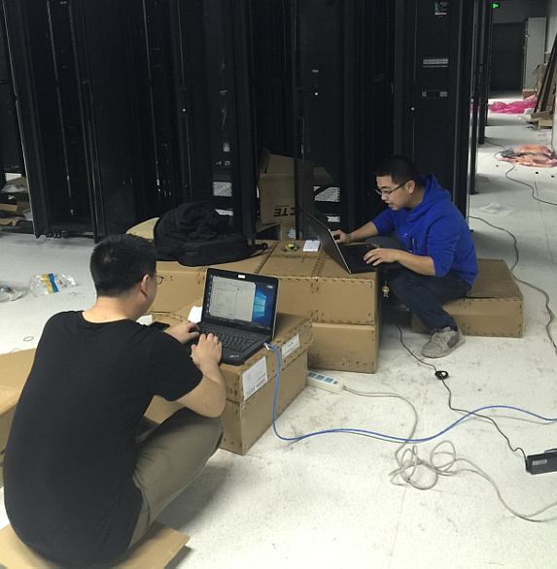
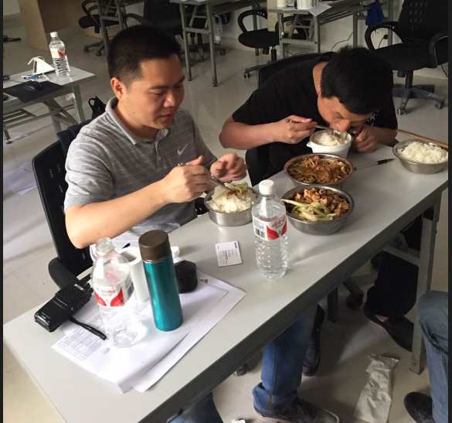
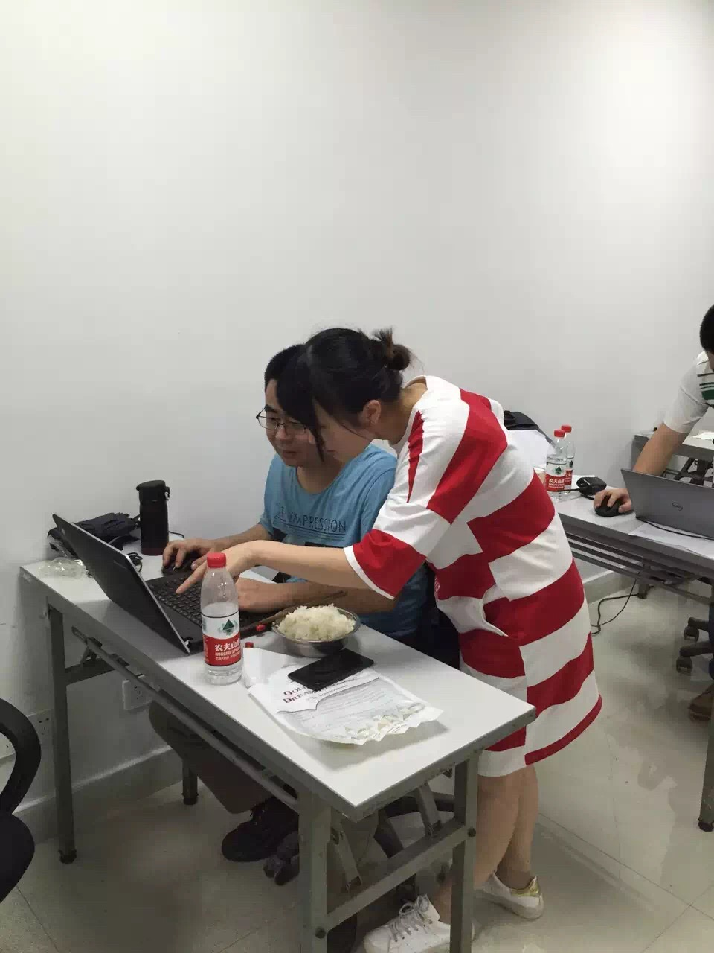
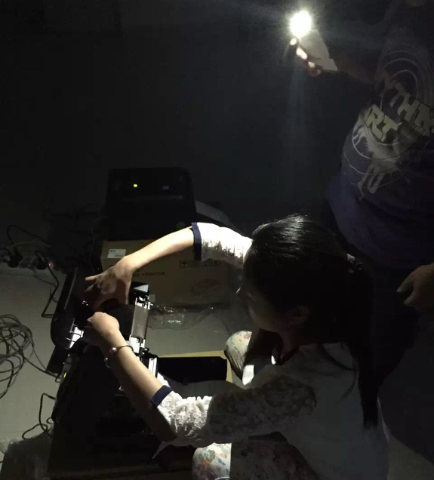
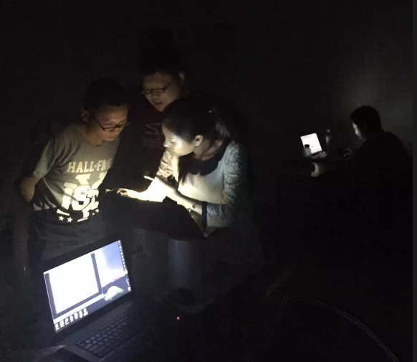
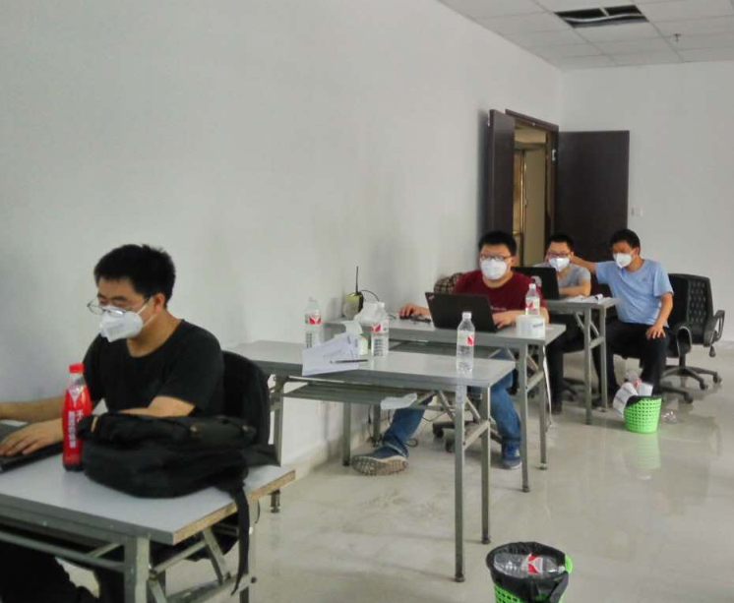

Slide 6
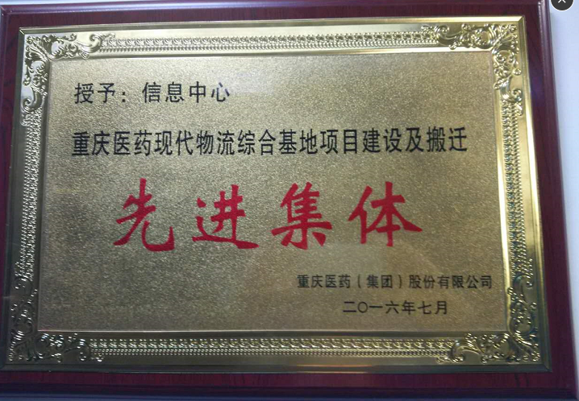
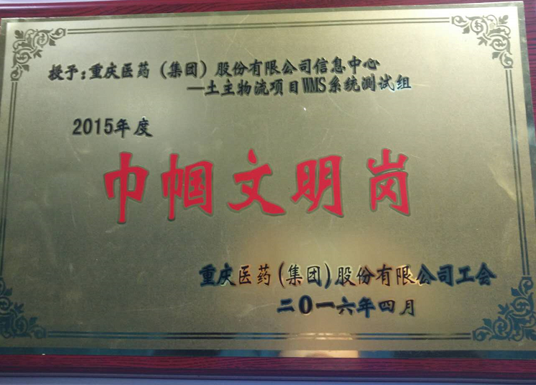
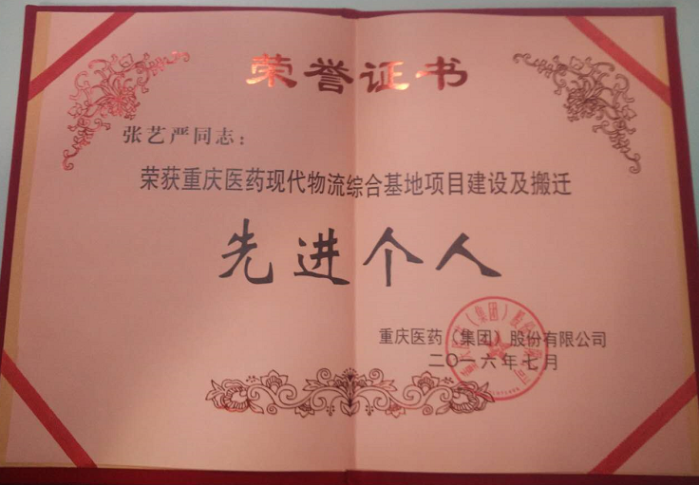

Slide 7
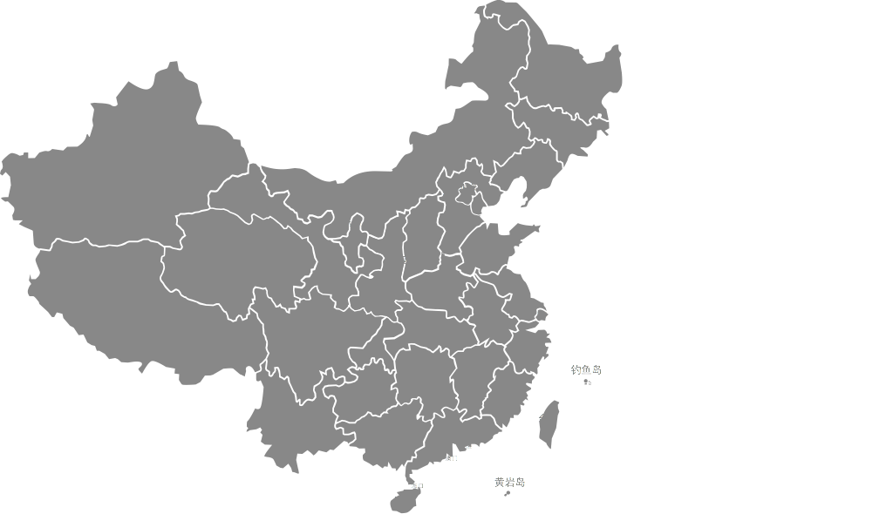
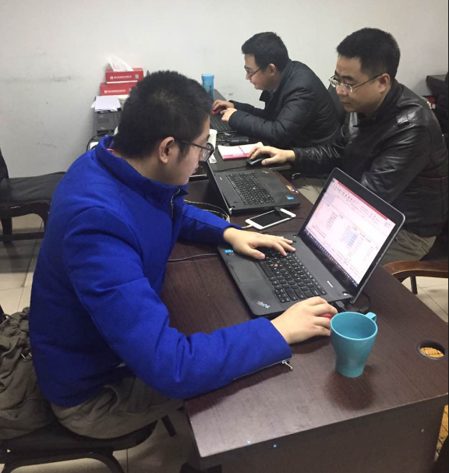
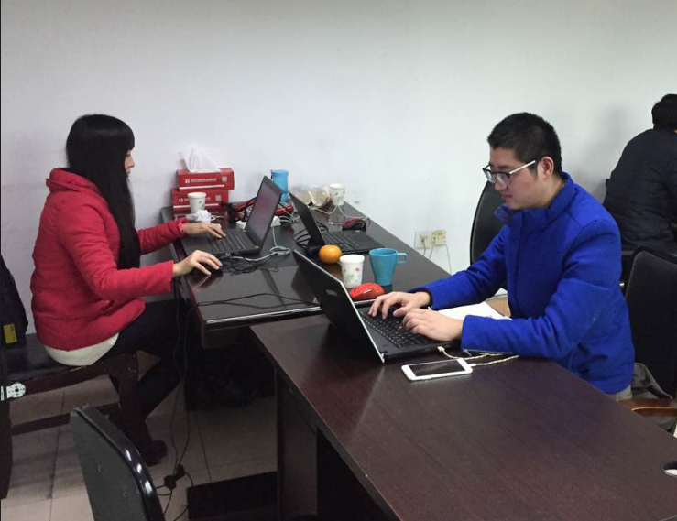
系统项目
1
贵州WMS系统2016年10月1日上线，实现了个模块，编写测试用例 个，发现bug 个
2
科渝WMS系统于2016年12月15日进入试运行阶段，准备上线。
实现了个模块，编写测试用例 个，发现bug 个
3
昆明WMS系统于2016年12月13日进入集成测试，准备上线。
实现了个模块，编写测试用例 个，发现bug 个

Slide 8
汇报提纲
02
第 二 章
蓄势待发

Slide 9
团队建设
制度建设
01
02
03
04
技术研究
IT规划

Slide 10
主动收集简历32份，筛选并通知面试17人次，共完成面试15场。
引进人员7人：张艺严、刘勇、魏亮、刘勇、吴冬、黄光霁、张倩，均为本科学历，高级职称1人，工作经验丰富。
分析人员经验与擅长领域，进行职责划分，明确岗位需求，完成合理分工。
组织技术分享，完成移动开发、服务总线开发、数据库运维等专题共享共计10课时。

Slide 11


制定并试行了《项目管理开发流程》，规定了10种项目文档模板，进一步规范项目开发管理过程。
制定并试行了《项目测试流程》，并给出测试计划与测试报告模板，进一步规范测试过程。
协同运维部制定并发布了《二次开发流程》，强化了二次开发需求规范。
编写宣贯了《Oracle运维手册》，提升专业水平，提高运维质量。

Slide 12



深入学习企业服务总线（ESB）、流程管理平台（BPM）、主数据管理系统（MDM）、移动端平台门户开发、协同平台等技术，同主流厂商与实施方举行技术沟通30余次。
完成系统验证项目7个，实际试用各类平台11个。
收集整理技术资料100份，录音文件12份，出具对比评估报告2份，形成实施草案5份。

Slide 13
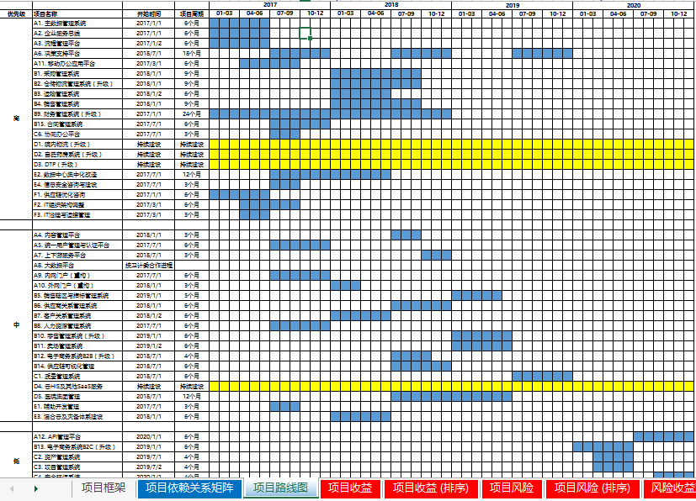
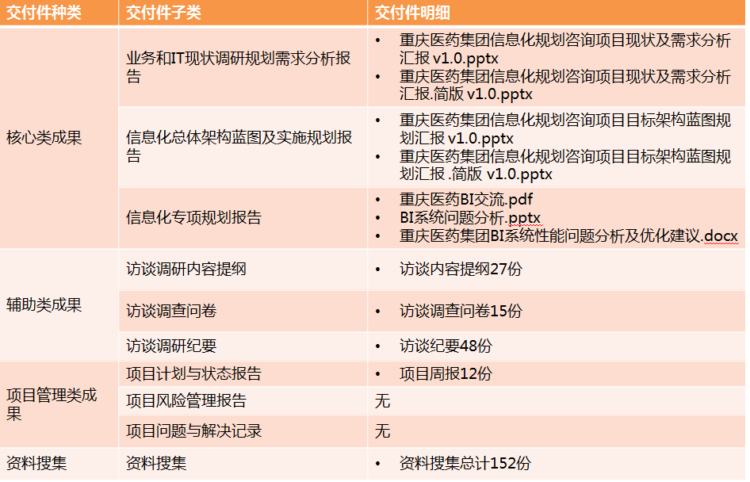

Slide 14
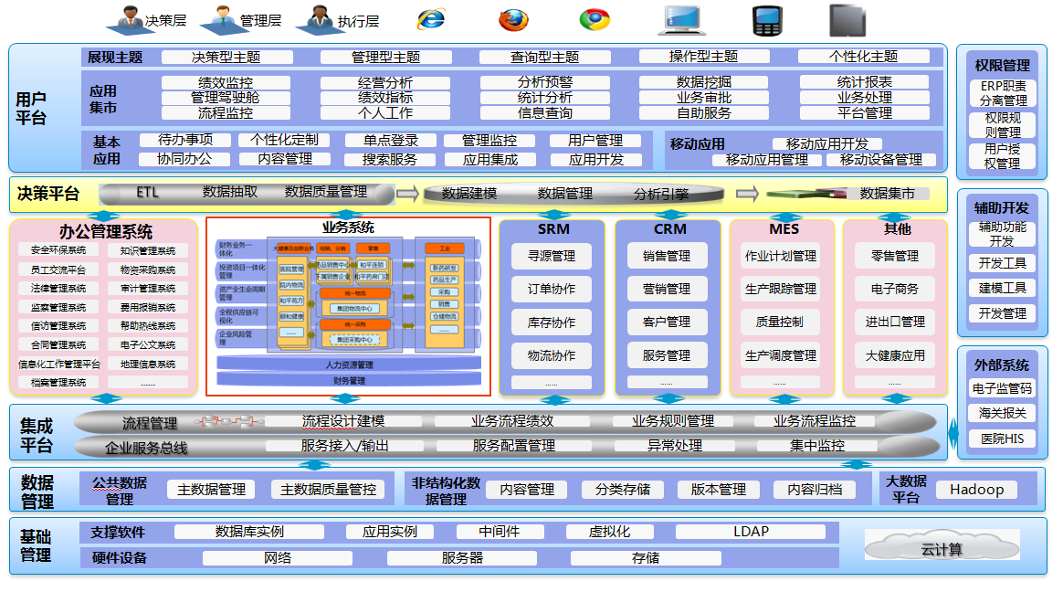

Slide 15
汇报提纲
03
第 三 章
展宏图

Slide 16
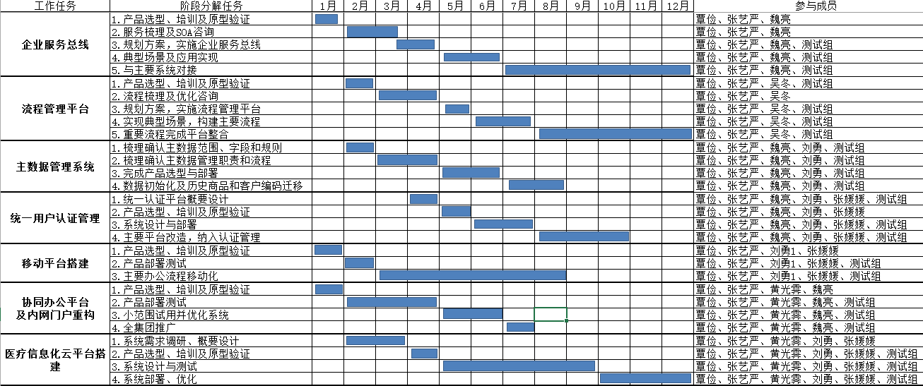

Slide 17
搭建集团信息化基础服务平台
点击添加文本
点击添加文本
构建移动化平台，展现信息化初步成果
点击添加文本
紧跟集团业务拓展，持续优化业务范围
点击添加文本

Slide 18

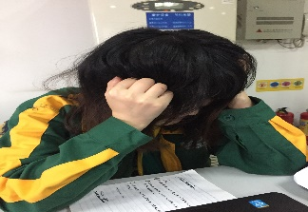
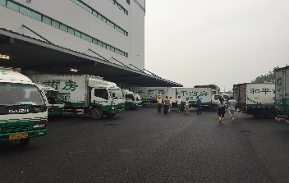
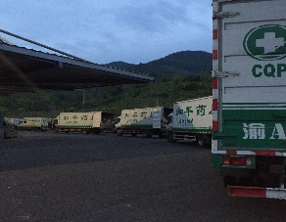
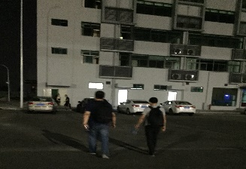
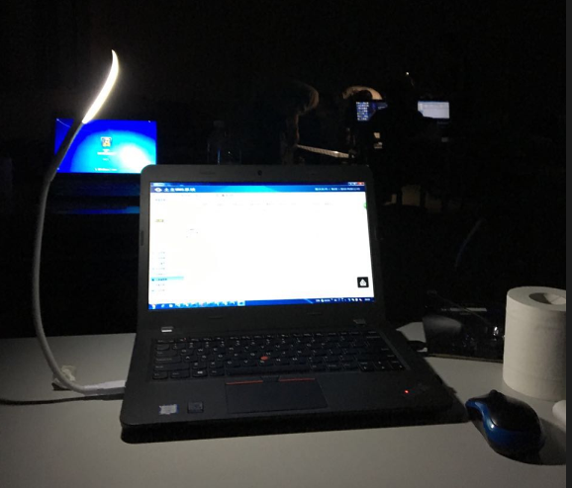
责任
人本
和谐
感恩
谢谢！
重庆医药（集团）股份有限公司 信息中心
Notes:
期望：
1、员工做任何事要有团队精神、大局意识、协作精神和服务精神。团队利益高于一切，工作不能搞自由主义。
2、员工做一个忠诚的人，忠诚于企业、忠诚于团队、忠诚于朋友、忠诚于家人。
3、团队在以后的工作中执行力更强，做到言必行，行必果。

